Slide 1








La démarche
Bâtiments durables franciliens
NOTA BENE : ce PowerPoint sera mis en ligne sur le site internet d’Ekopolis à l’issue de la commission.
Ekopolis
est soutenue par :
L’intelligence
collective pour
mieux bâtir
Commission (Conception) du 13/06/2024

Slide 2
Illustration de l’opération
Nom opération – Ville (Dpt) - Phase – N° de Commission

Slide 3
Nom de l’opération – Ville (Dpt) - Phase
L’équipe projet
MOA
Architecte
Entreprise
Structure
Fonction
Structure
Fonction
Structure
Fonction
MOA
BET
Entreprise
Structure
Fonction
Structure
Fonction
Structure
Fonction
MOA
Architecte
Entreprise
Structure
Fonction
Structure
Fonction
Structure
Fonction
MOA
BET
Entreprise
Structure
Fonction
Structure
Fonction
Structure
Fonction
NB : renseigner et ajouter/supprimer autant de cases que nécessaire.
Il est possible de déplacer cette slide à la section « Gestion de projet ».

Slide 4
L’équipe du jour
Nom de l’opération – Ville (Dpt) - Phase
Photo (portrait)
Photo (portrait)
Photo (portrait)
Prénom Nom
Structure
Fonction
Prénom Nom
Structure
Fonction
Prénom Nom
Structure
Fonction

Slide 5
Nom de l’opération – Ville (Dpt) - Phase
Sommaire
Contexte
Présentation du site
Présentation de l'opération
Des réponses particulières et adaptées
Les enjeux identifiés et les choix déterminants
Des réponses adaptées aux 7 thématiques de la démarche BDF
Annexes
Plans, coupes, façades
NB : Sommaire à titre indicatif permettant une présentation de l’opération synthétique par l’équipe projet (MOA, MOE, Accompagnateurs). L’équipe pourra néanmoins adapter sa trame de présentation en fonction des particularités de l’opération à mettre en avant.

Slide 6
Contexte
Nom de l’opération – Ville (Dpt) - Phase
Présentation du site
Illustration(s) de l’opération dans son environnement
Photo aérienne ou satellite
(échelle grand territoire)

Slide 7
Contexte
Nom de l’opération – Ville (Dpt) - Phase
Présentation du site
Illustration(s) de l’opération dans son environnement
Photo aérienne ou satellite
(échelle urbaine du projet avec points d’intérêt mentionnés)

Slide 8
Contexte
Nom de l’opération – Ville (Dpt) - Phase
Présentation du site
Illustration(s) de la parcelle dans son environnement
Photo aérienne ou satellite
(plan délimitant la parcelle et implantation du bâtiment pré-existant. Ajouter vue piéton en cas de réhabilitation)

Slide 9
Contexte
Nom de l’opération – Ville (Dpt) - Phase
Présentation du site
Illustration(s) ou texte/bullet-points
Engagements du territoire et des collectivités dans le cadre de documents cadres du développement durable Echelles territoires, villes, quartier, site
Objectifs de SCOT, PCAET,
Charte DD locale ou territoriale…
PLUI, PLH, OAP
NB : pour cette diapositive, deux solutions s’offrent à vous : faire une slide qui récapitule les objectifs ci-dessus,
ou bien détailler ces objectifs au fil de la présentation.

Slide 10
Contexte
Nom de l’opération – Ville (Dpt) - Phase
Présentation de l’opération
Illustration(s) de l’opération dans son environnement proche
Perspective / axonométrie (échelle site de l’opération) et/ou plan masse

Slide 11
Contexte
Nom de l’opération – Ville (Dpt) - Phase
Présentation de l’opération : programmation
Eléments de contexte (synthèse de l’analyse de site)
Acoustique, climatique, topographique,…
 | Atouts + | Contraintes -

Slide 12
Contexte
Nom de l’opération – Ville (Dpt) - Phase
Présentation de l’opération : programmation
Illustration ou texte/bullet-points
Eléments de programmation
Fonctions (bureaux, logements – sociaux -, équipement),
Typologies et espaces (T1, T2, communs),
Surfaces (m² sdp, m² SU, m² parcelle, ha),
Budget (coût travaux HT, coût études, coût aménagement extérieurs, coût parking),
Planning (bien intégrer : jalons BDF, Phase APS/APD, dépôt du permis, début du chantier, fin du chantier, livraison et exploitation jusqu’à deux ans après la livraison)…

Slide 13
Contexte
Nom de l’opération – Ville (Dpt) - Phase
Présentation de l’opération : programmation
Illustration ou texte/bullet-points
Enjeux environnementaux et durables du programme
Enjeux prioritaires, ambitions, objectifs,… allant au delà des objectifs territoriaux
Ex : réponse concours mieux-disante, charte intra-entreprise, CPAUPE

Slide 14
Réponses
Nom de l’opération – Ville (Dpt) - Phase
Enjeux durables identifiés
Illustration ou texte/bullet-points
Ambitions et valeurs ajoutées en matière architecturale
Exemple :
Enjeu 1 : Dimension esthétique et valeur d’usage
Valorisation de l’implantation, de l’architecture et des formes existantes
Cohérence des choix des couleurs et des matériaux
Intégration des éléments architecturaux neufs et existants
Pertinence du traitement paysager des espaces extérieurs
Améliorer le confort intérieur par l’optimisation de l’apport de lumière naturelle
NB : pour cette diapositive, deux solutions s’offrent à vous : faire une slide sur l’identité architecturale du projet,
ou bien détailler l’aspect architectural au fil de la présentation.

Slide 15
Nom de l’opération – Ville (Dpt) - Phase
Présentation
Nom de l’opération – Ville (Dpt) - Phase
du projet au travers des 7 thèmes de la démarche BDF
Gestion de projet · Territoire et site · Solidaire · Énergie · Eau · Autres ressources · Confort et santé
NB : Ces thématiques peuvent être traitées :
Dans l’ordre de votre choix
Simultanément : il est fortement encouragé de faire valoir la prise en compte de plusieurs thématiques
dans une même diapositive, si cela est pertinent (cf slide suivante)

Slide 16

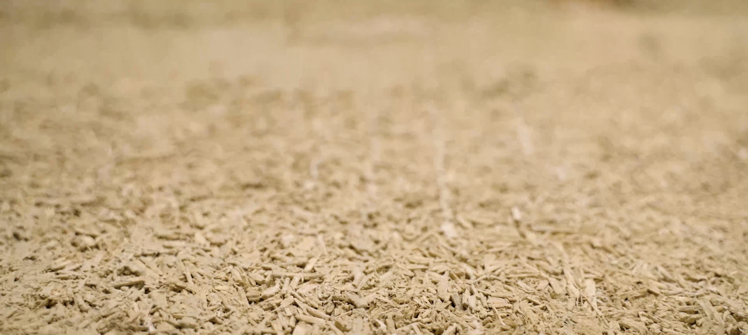


Exemple de slide multi-thématiques
Groupe scolaire Simone Veil – Rosny-sous-Bois
Des matériaux au service du confort et de la santé
NB : chaque image doit être légendée ou commentée et comporter un copyright.
Les deux thématiques de la grille concernées sont valorisées ainsi
Gestion de projet · Territoire et site · Solidaire · Énergie · Eau · Matériaux et autres ressources · Confort et santé

Slide 17
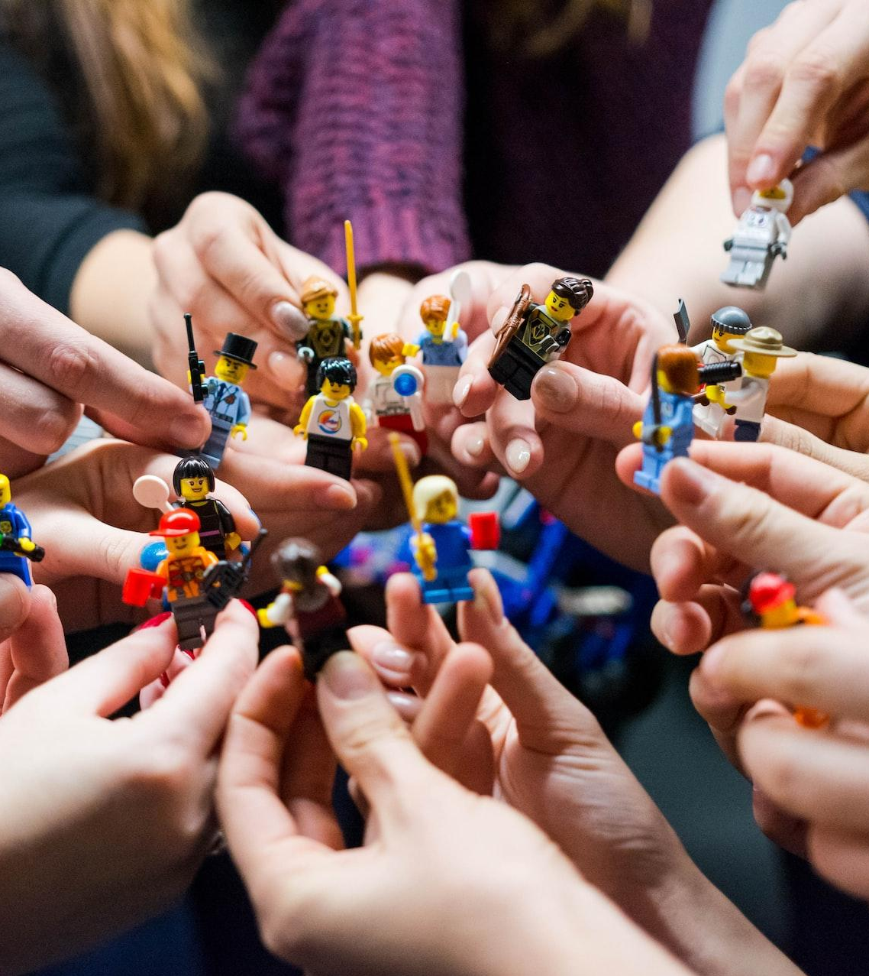

Nom de l’opération – Ville (Dpt) - Phase
Gestion de projet

Slide 18
Nom de l’opération – Ville (Dpt) - Phase
Quelques lignes relatant les dispositions prises dans la gestion de projet précisant l’implication de tous les acteurs.
A ce sujet, avez-vous invité tous les partenaires à la Commission ? Avez-vous soumis ce document à l’ensemble des acteurs concernés ?
Indiquer :
Le déroulé de la consultation et ses modalités
La concertation/participation éventuelle
Le groupement de MOE (schéma d’intro possible ici aussi)
Le cout global
Les compétences et expériences des acteurs (MOA et MOE) en matière de bâtiments durables,
L’anticipation du chantier et de l’exploitation
N’hésitez pas à mettre en avant les bonnes pratiques !
Gestion de projet · Territoire et site · Solidaire · Énergie · Eau · Matériaux et autres ressources · Confort et santé
Passer en gras la ou les thématiques
dont il est question

Slide 19
Nom de l’opération – Ville (Dpt) - Phase
Illustration ou texte/bullet point
Illustration ou texte/bullet point
Gestion de projet · Territoire et site · Solidaire · Énergie · Eau · Matériaux et autres ressources · Confort et santé
Passer en gras la ou les thématiques
dont il est question

Slide 20
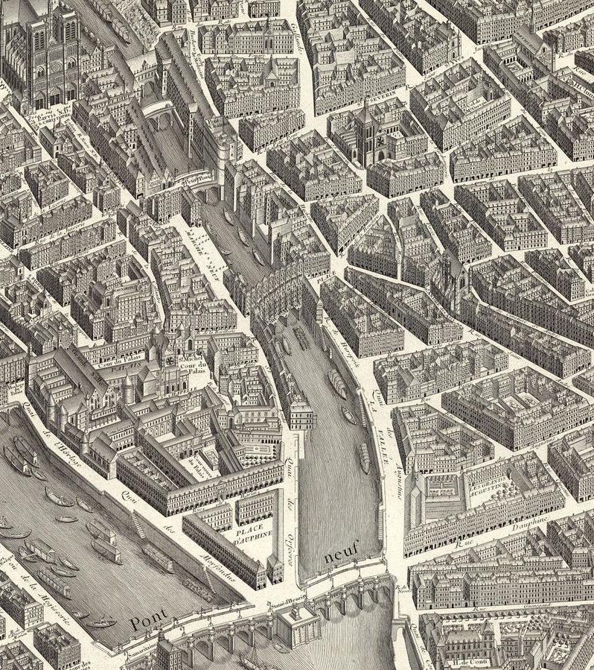
Nom de l’opération – Ville (Dpt) - Phase
Territoire et site

Slide 21
Nom de l’opération – Ville (Dpt) - Phase
Quelques éléments relatant les dispositions prises dans le thème Territoire et site :
  Participation à l’aménagement du territoire et réponses aux solutions aux problématiques locales
  Les risques et nuisances (subies et créées)
  Le projet paysager et le lien avec la gestion des EP
  Construire avec le vivant
  La prise en compte et la réponse au phénomène d’ICU + lien avec l’eau ?
N’hésitez pas à mettre en avant les bonnes pratiques !
Gestion de projet · Territoire et site · Solidaire · Énergie · Eau · Matériaux et autres ressources · Confort et santé
Passer en gras la ou les thématiques
dont il est question

Slide 22
Nom de l’opération – Ville (Dpt) - Phase
Votre approche de l’îlot de chaleur urbain
  La situation existante
  Les dispositions architecturales, paysagères
  Vers un îlot de fraîcheur ?
N’hésitez pas à mettre en avant les bonnes pratiques !
Gestion de projet · Territoire et site · Solidaire · Énergie · Eau · Matériaux et autres ressources · Confort et santé
Passer en gras la ou les thématiques
dont il est question

Slide 23
Nom de l’opération – Ville (Dpt) - Phase
Votre approche de la mobilité
  La mobilité sur la parcelle
  Le parking ou son absence
  L’accès au site (TC et mobilités douces)
N’hésitez pas à mettre en avant les bonnes pratiques !
Gestion de projet · Territoire et site · Solidaire · Énergie · Eau · Matériaux et autres ressources · Confort et santé
Passer en gras la ou les thématiques
dont il est question

Slide 24
Nom de l’opération – Ville (Dpt) - Phase
Illustration ou texte/bullet point
Illustration ou texte/bullet point
Gestion de projet · Territoire et site · Solidaire · Énergie · Eau · Matériaux et autres ressources · Confort et santé
Passer en gras la ou les thématiques
dont il est question

Slide 25
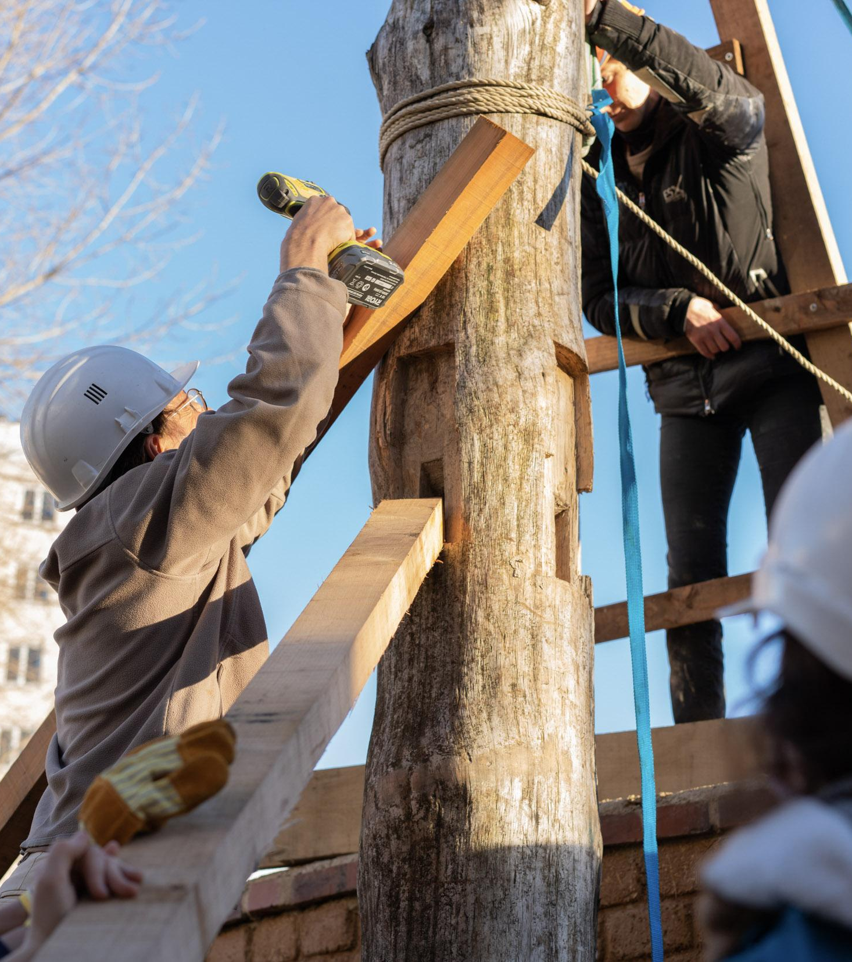
Nom de l’opération – Ville (Dpt) - Phase
Solidaire

Slide 26
Nom de l’opération – Ville (Dpt) - Phase
Quelques lignes relatant les dispositions prises dans le thème Solidaire :
  Mixité et inclusion
  Economie sociale et solidaire
  PMR et handicap
  Services de proximité
  Main-d’œuvre en réinsertion (ambitions chantier, exploitation)
  Optimisation d’espaces, mutualisation, évolutivité,…
  Lien social
N’hésitez pas à mettre en avant les bonnes pratiques !
Gestion de projet · Territoire et site · Solidaire · Énergie · Eau · Matériaux et autres ressources · Confort et santé
Passer en gras la ou les thématiques
dont il est question

Slide 27
Nom de l’opération – Ville (Dpt) - Phase
Illustration ou texte/bullet point
Illustration ou texte/bullet point
Gestion de projet · Territoire et site · Solidaire · Énergie · Eau · Matériaux et autres ressources · Confort et santé
Passer en gras la ou les thématiques
dont il est question

Slide 28

Nom de l’opération – Ville (Dpt) - Phase
Énergie

Slide 29
Nom de l’opération – Ville (Dpt) - Phase
Quelques éléments de votre stratégie bioclimatique
Réduction du besoin en énergie
Approche passive
L’absence ou la présence de climatisation ?
N’hésitez pas à mettre en avant les bonnes pratiques !
Gestion de projet · Territoire et site · Solidaire · Énergie · Eau · Matériaux et autres ressources · Confort et santé
Passer en gras la ou les thématiques
dont il est question

Slide 30
Nom de l’opération – Ville (Dpt) - Phase
Quelques lignes relatant les dispositions prises dans le thème Energie :
  Performance énergétique. Indiquer :
    Le Ubat (ou autres coefficients de déperdition)
    Le détail de la consommation et le gain Cep (avec et sans EnR)
    Le gain Bbio,
    La perméabilité à l’air
    Les surfaces vitrées
  Les labels atteints,
  Production et consommation d’énergies renouvelables
  Le poids carbone lié à l’énergie
  Le suivi des performances pendant l‘exploitation du bâtiment
  …
N’hésitez pas à mettre en avant les bonnes pratiques !
Gestion de projet · Territoire et site · Solidaire · Énergie · Eau · Matériaux et autres ressources · Confort et santé
Passer en gras la ou les thématiques
dont il est question

Slide 31
Nom de l’opération – Ville (Dpt) - Phase
Plan/coupe de l’opération si pertinent
Plan/coupe de l’opération si pertinent
Gestion de projet · Territoire et site · Solidaire · Énergie · Eau · Matériaux et autres ressources · Confort et santé
Passer en gras la ou les thématiques
dont il est question

Slide 32







Nom de l’opération – Ville (Dpt) - Phase
Les systèmes mis en œuvre
CHAUFFAGE
ECS
VENTILATION
Texte/bullet point
Texte/bullet point
Texte/bullet point
REFROIDISSEMENT
PRODUCTION D’ÉNERGIE
ÉCLAIRAGE
Texte/bullet point
Texte/bullet point
Texte/bullet point
Gestion de projet · Territoire et site · Solidaire · Énergie · Eau · Matériaux et autres ressources · Confort et santé
Passer en gras la ou les thématiques
dont il est question

Slide 33
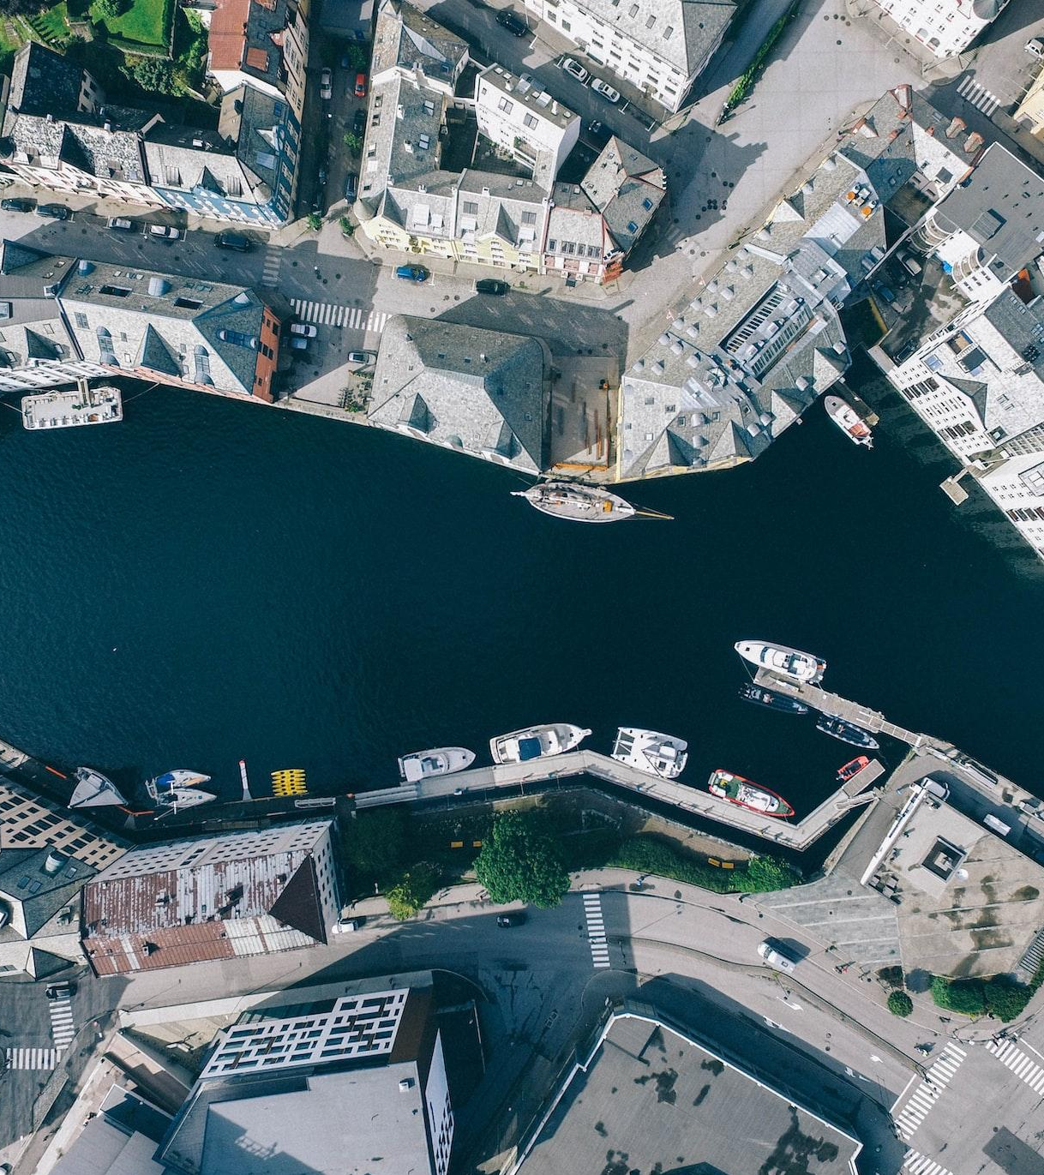
Nom de l’opération – Ville (Dpt) - Phase
Eau

Slide 34
Nom de l’opération – Ville (Dpt) - Phase
Quelques lignes relatant les dispositions prises dans le thème Eau :
  Gestion et récupération des eaux de pluie
  Réduction des besoins en eau potable, irrigation
  Artificialisation et imperméabilisation
  Gestion des eaux usées
  Grands résultats des études pluviométrie / capacité de récupération et gestion des EP
  Moyens d’évapotranspiration
  Plan des écoulements et des stockages sur la parcelle
  …
N’hésitez pas à mettre en avant les bonnes pratiques !
Gestion de projet · Territoire et site · Solidaire · Énergie · Eau · Matériaux et autres ressources · Confort et santé
Passer en gras la ou les thématiques
dont il est question

Slide 35
Nom de l’opération – Ville (Dpt) - Phase
Plan/coupe de l’opération si pertinent (toitures)
Plan/coupe de l’opération si pertinent (gestion des eaux)
Gestion de projet · Territoire et site · Solidaire · Énergie · Eau · Matériaux et autres ressources · Confort et santé
Passer en gras la ou les thématiques
dont il est question

Slide 36
Nom de l’opération – Ville (Dpt) - Phase
Matériaux et autres ressources

Slide 37
Nom de l’opération – Ville (Dpt) - Phase
Quelques lignes relatant les dispositions prises dans le thème Matériaux et Autres ressources :
  Stratégie matériaux et Réduction du besoin en matériaux
  Matériaux économes en ressources (bio/géo-sourcés, économie circulaire, filières locales ou régionales…)
  Impacts environnementaux des matériaux (dont impact carbone en kg eq.CO₂)
  Traitement des déchets liés à la construction et à l’usage
  …
N’hésitez pas à mettre en avant les bonnes pratiques !
Gestion de projet · Territoire et site · Solidaire · Énergie · Eau · Matériaux et autres ressources · Confort et santé
Passer en gras la ou les thématiques
dont il est question

Slide 38
Nom de l’opération – Ville (Dpt) - Phase
Plan/coupe du système constructif
Plan/coupe du système constructif
Gestion de projet · Territoire et site · Solidaire · Énergie · Eau · Matériaux et autres ressources · Confort et santé
Passer en gras la ou les thématiques
dont il est question

Slide 39
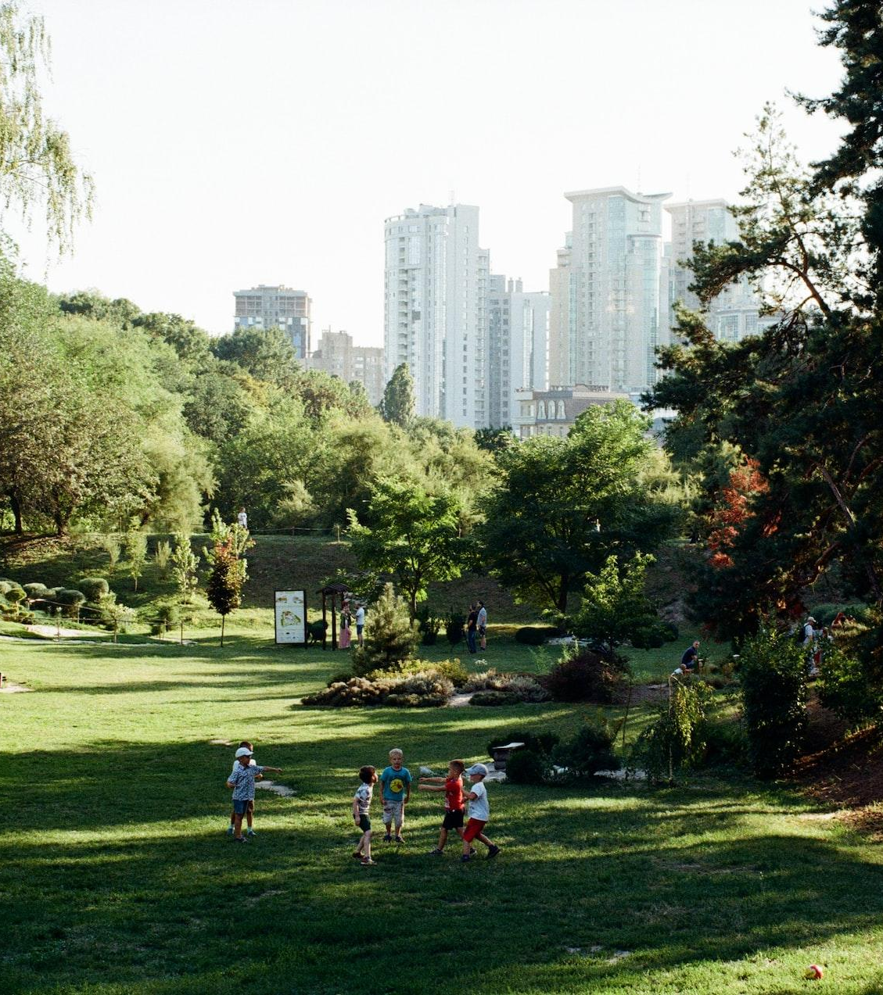
Nom de l’opération – Ville (Dpt) - Phase
Confort et santé

Slide 40
Nom de l’opération – Ville (Dpt) - Phase
Quelques lignes relatant les dispositions prises dans le thème Confort et Santé:
  Confort thermique d’été et confort des espaces extérieurs
  Confort visuel
  Confort acoustique
  Qualité de l’air
  …
N’hésitez pas à mettre en avant les bonnes pratiques !
Gestion de projet · Territoire et site · Solidaire · Énergie · Eau · Matériaux et autres ressources · Confort et santé
Passer en gras la ou les thématiques
dont il est question

Slide 41
Nom de l’opération – Ville (Dpt) - Phase
Plan/schéma de principe
Plan/schéma de principe
Gestion de projet · Territoire et site · Solidaire · Énergie · Eau · Matériaux et autres ressources · Confort et santé
Passer en gras la ou les thématiques
dont il est question

Slide 42
Points forts du projet
Nom de l’opération – Ville (Dpt) - Phase

Slide 43

Inventivité 1
Nom de l’opération – Ville (Dpt) - Phase
NB : pour cette diapositive, deux solutions s’offrent à vous : faire ici une slide qui récapitules les éléments relatifs à l’inventivité dans le projet,
ou bien les détailler au fil de la présentation, en les marquant avec l’icône Ampoule.

Slide 44
Inventivité 2
Nom de l’opération – Ville (Dpt) - Phase
NB : pour cette diapositive, deux solutions s’offrent à vous : faire ici une slide qui récapitules les éléments relatifs à l’inventivité dans le projet,
ou bien les détailler au fil de la présentation, en les marquant avec l’icône Ampoule.

Slide 45
Inventivité 3
Nom de l’opération – Ville (Dpt) - Phase
NB : pour cette diapositive, deux solutions s’offrent à vous : faire ici une slide qui récapitules les éléments relatifs à l’inventivité dans le projet,
ou bien les détailler au fil de la présentation, en les marquant avec l’icône Ampoule.

Slide 46
Inventivité 4
Nom de l’opération – Ville (Dpt) - Phase
NB : pour cette diapositive, deux solutions s’offrent à vous : faire ici une slide qui récapitules les éléments relatifs à l’inventivité dans le projet,
ou bien les détailler au fil de la présentation, en les marquant avec l’icône Ampoule.

Slide 47
Inventivité 5
Nom de l’opération – Ville (Dpt) - Phase
NB : pour cette diapositive, deux solutions s’offrent à vous : faire ici une slide qui récapitules les éléments relatifs à l’inventivité dans le projet,
ou bien les détailler au fil de la présentation, en les marquant avec l’icône Ampoule.

Slide 48
Radar BDF
Nom de l’opération – Ville (Dpt) - Phase

Slide 49
Annexes
Nom de l’opération – Ville (Dpt) - Phase
Plans, coupes, façades
Illustrations à faire figurer (si pertinence) en annexe dans le cas de questions spécifiques des membres de la Commission propres à l’approche architecturale, spatiale et/ou bioclimatique, et dont les réponses pourraient le cas échéant se trouver dans ces documents.

